Slide 1
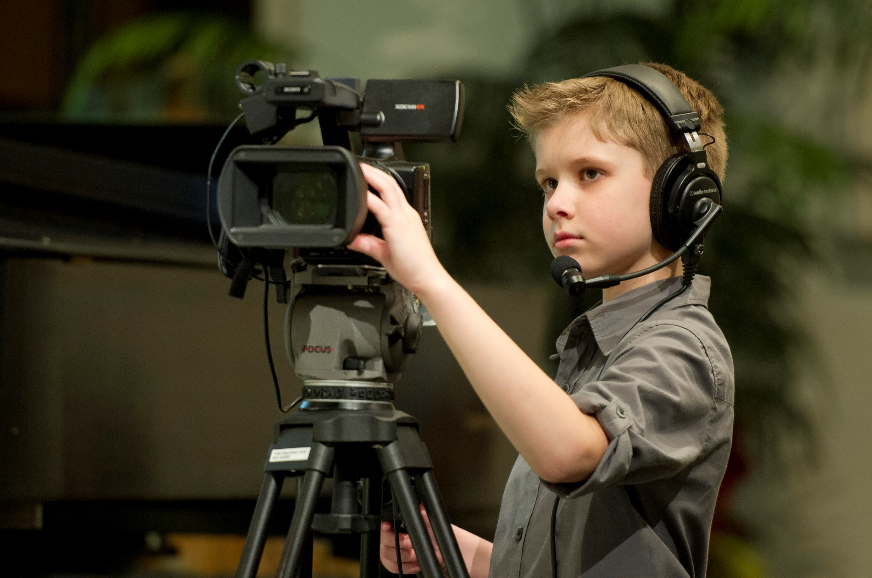
ПРОЕКТ Патриот – ИНФО

Slide 2
Цель: Воспитание чувства личностного патриотизма у населения через СМИ в социальных сетях и телевидении и печатных изданиях.
Задача:
- создать СМИ-группу из числа волонтёров;
-помочь российскому обществу обрести идеи национального возрождения, наполнить понятие «гордость за свое Отечество» новым смыслом;
- воспитать молодёжь в духе патриотизма и привлечь к волонтёрской деятельности;
- создать площадку для самореализации молодёжи

Slide 3
ЦЕЛЕВАЯ ГРУППА
Все категории граждан (от 5 лет до 70 лет и старше), смотрящие республиканские и муниципальные телевизионные каналы, просматривающие социальные сети и читающие местные газеты

Slide 4
ЭТАПЫ ПРОЕКТА
I этап (январь-февраль 2022 г.) -формирование поэтапного плана создания и транслирования видео выпусков в рамках рубрик патриотической направленности;
- Приобретение необходимого оборудование подготовка помещения под студию.
II этап (с марта 2022 г.) Съёмка видеосюжетов по направлению: - Ведение блога «Я - патриот!»; - Видеорепортажи «Мой герой» и «Истрия моей Родины»; - Репортажи и сюжеты с мероприятий гражданско-патриотического направления и иных мероприятий, отвечающих тематики реализации проекта

Slide 5
ОЖИДАЕМЫЕ РЕЗУЛЬТАТЫ
В ходе реализации проекта планируется привлечь в рабочую группу до 68 волонтёров (49 – школьники; 19 – работающая молодёжь), которые смогут проявить и развить свои навыки в медиа-формате.
Количество публикаций в средствах массовой информации, а также в информационно-телекоммуникационной сети «Интернет» – 275;
Количество участников мероприятий,
вовлеченных в реализацию проекта – 3220 человек;
Количество просмотров публикаций в информационно-телекоммуникационной сети «Интернет» - 1100000

